Slide 1
Data Master Renato Soares
F1rst Tecnologia
Git:
https://github.com/renatomachadosoares/rms-data-master

Slide 2
Objetivo
Execução de um projeto de Lakehouse para uma corretora de valores fictícia, realizando a ingestão de dados da bolsa juntamente com uma base de clientes e as atualizações de sua carteira de ações oriundos dos sistemas da corretora.

Slide 3
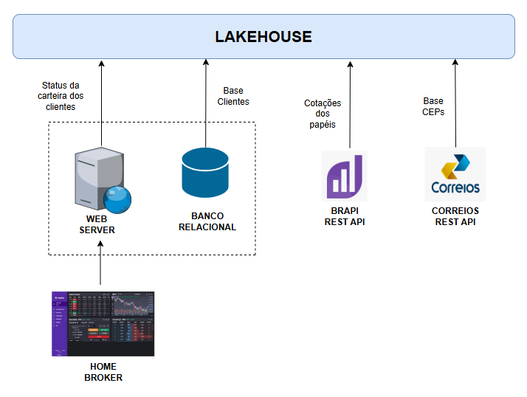
Descrição
A partir de um cenário hipotético, como o proposto abaixo, buscou-se construir a implementação equivalente, substituindo as fontes de dados destacadas pela geração de dados simulados para o propósito de demonstração do case.

Slide 4



Fontes de dados
Banco de dados relacional: Base cadastral de clientes da corretora
Mensageria: Logs de transações de compra e venda de papéis da bolsa pelos clientes gerados pelos sistemas da corretora
Rest API: Informações sobre a cotação de papéis da bolsa de valores e base de CEPs dos correios para enriquecimento de informações cadastrais

Slide 5




Descrição dos dados
Nome: Clientes
Descrição: base de dados cadastrais dos clientes da corretora
Principais atributos: Id cliente, nome, email, CEP, tipo de investidor e renda
Origem: Banco de dados relacional
Nome: Log de eventos da carteira
Descrição: registros de alterações da carteira de ações dos clientes
Principais atributos: ID cliente, símbolo ação, quantidade, data e hora do evento
Origem: Mensageria
Nome: Preço de ação
Descrição: atualizações dos valores das ações no pregão
Principais atributos: Símbolo ação, preço de mercado, data e hora da requisição.
Origem: Rest API
Nome: CEPs
Descrição: base de CEPs dos Correios
Principais atributos: Cep, logradouro, localidade, data e hora da requisição
Origem: Rest API

Slide 6
Arquitetura de dados
Os dados ingeridos serão organizados no lakehouse através da arquitetura medalhão, cada camada apresentará as seguintes características:
RAW
Dados brutos e não tratados onde pousarão os arquivos provenientes das fontes de ingestão
BRONZE
Dados ainda no formato bruto, porém estruturados e com caráter histórico
SILVER
Dados deduplicados, filtrados e tipados, nessa camada também serão aplicadas as regras de qualidade além de tratamento dos campos sensíveis
GOLD
Visão de dados composta disponibilizados em seu status corrente e histórico

Slide 7
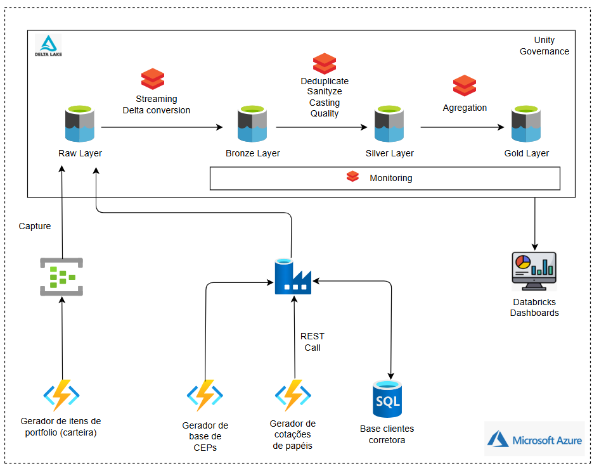
Arquitetura da implementação
Para a implementação do projeto foi escolhido o uso de recursos do provedor de nuvem Microsoft Azure, com a arquitetura exposta abaixo onde para a simulação das fontes de dados foram utilizadas Azure Functions Apps.

Slide 8







Os recursos
Elementos da arquitetura:
Storage Account
Armazenamento de dados do lakehouse
Data Factory
Pipelines de ingestão de dados dos clientes, cotações e base de CEPs
Function App
Geração de dados simulados
Event Hubs
Ingestão de logs de alteração de status da carteira dos clientes
SQL Server
Banco de dados com a base de clientes
Key Vault
Armazena as credenciais para acesso à base de dados de clientes
Databricks
Processamento dos dados no lakehouse

Slide 9
[Desenvolvimento] Deploy de recursos

Slide 10
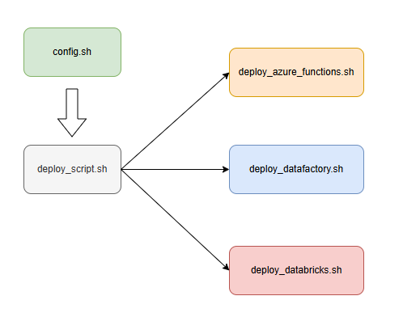
Deploy
A implantação do projeto é baseada em Shell Script com interpretador Bash.
O shell script invoca comandos do Azure CLI, Azure Functions Core Tools e Databricks CLI.
A estrutura de scripts representada ao lado foi utilizada para melhor organização dos componentes com estrutura de implantação mais complexa.
Para a completa implantação do case basta a definição de parâmetros no script ‘config.sh’ e na sequência a invocação do script ‘deploy_script.sh’, não é necessário qualquer tipo de intervenção manual.

Slide 11
Características dos scripts de deploy
Implantação flexível, permitindo que o usuário defina desde o nome dos recursos a serem provisionados até a frequência de geração de dados simulados.
Foi necessário considerar nos scripts configurações de acesso entre os recursos, para citar alguns exemplos:
Regra de firewall no SQL server para permitir acesso ao banco por outros recursos;
Atribuição de roles nos recursos usando as ‘System Managed Identity’ (ex. atribuição da role ‘Data Contributor’ no storage account para o Data Factory);
Criação de Key Vault para armazenamento de senha
Criação de conector de acesso Databricks
Criação de Token (PAT) para uso do Databricks CLI

Slide 12
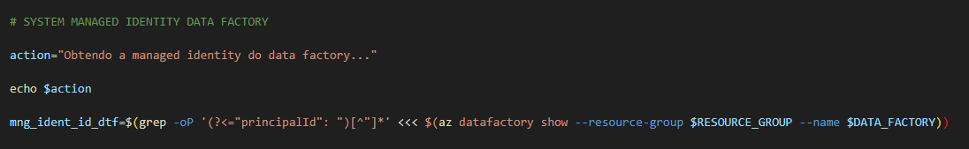
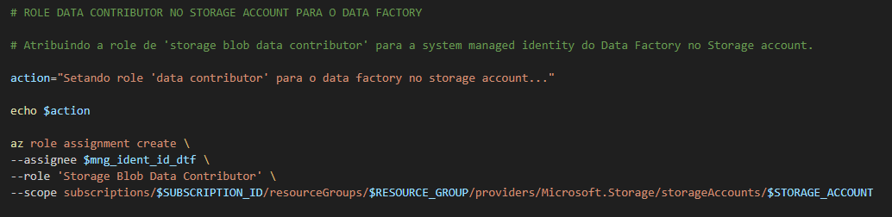
Características dos scripts de deploy
Extração de informações das respostas dos comandos para uso posterior usando grep e expressões regulares.

Slide 13
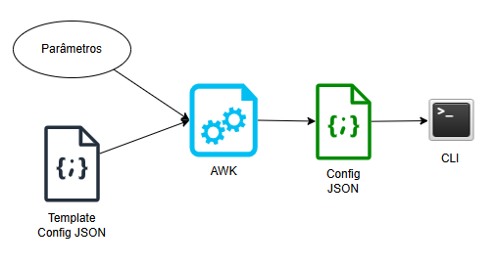
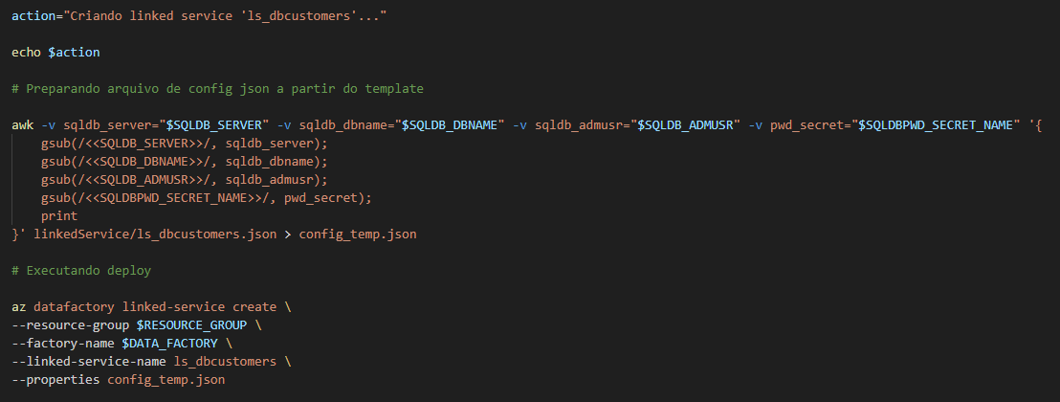
Deploy do Data Factory
Uso de templates de configuração JSON no auxilio do deploy dos pipelines do Data Factory.

Slide 14
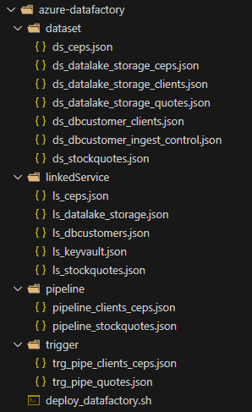
Deploy do Data Factory
A criação dos pipelines aborda diversos aspectos de configuração, e possuem dependência com muitos componentes, tais como linked services e datasets, o uso de templates JSON foi crucial para facilitar e organizar sua implantação.
Organização dos componentes Data Factory no projeto:

Slide 15
Deploy do Databricks
Grau de complexidade alto para a configuração do Unity e Job cluster.
O script dedicado ao Databricks foi organizado na seguinte sequência:
Databricks CLI
Azure CLI
Configuração do Unity em 5 passos:
5.1. Criação metastore Unity
5.2. Associação workspace ao metastore
5.3. Criação credencial de acesso ao storage account para o Unity
5.4. Atualização do metastore com a credencial criada
5.5. Criação do catálogo Unity
6. Criação do diretório de destino e importação dos notebooks do case para o workspace
7. Criação do job (com uso de job cluster)
8. Iniciação do job
9. Criação de cluster all-purpose para demonstração (caso a flag esteja definida na configuração)
Criação do workspace
Criação do conector de acesso
Configuração das roles necessárias no storage account para o conector de acesso
Databricks Rest API
4. Criação Personal Access Token

Slide 16
[Desenvolvimento] Geração de dados simulados

Slide 17
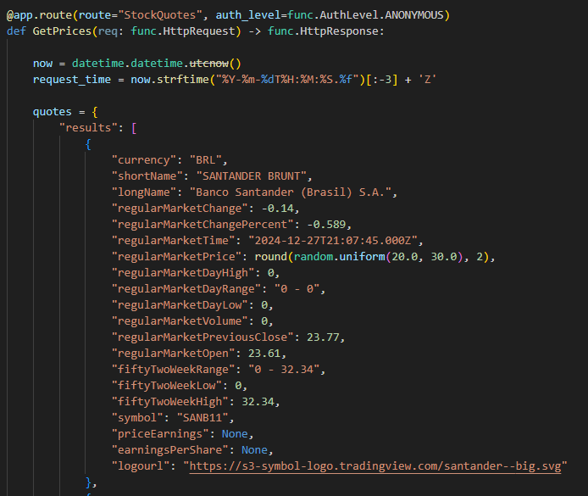
Dados Simulados - Cotações
Para a geração dos dados do case foram construídas funções Python implantadas no Azure Function Apps.
Para simular o serviço Rest API de consulta do valor das ações foi criada uma Function App que é disparada através de uma requisição HTTP.
Quando requisitada a função retorna um array de JSONs onde cada JSON representa o status de uma das quatro ações simuladas no case (SANB11, CVCB3, PETR4 e FRIO3).
O valor de cada ação é alterado de forma randômica a cada requisição para simular a movimentação do mercado.

Slide 18
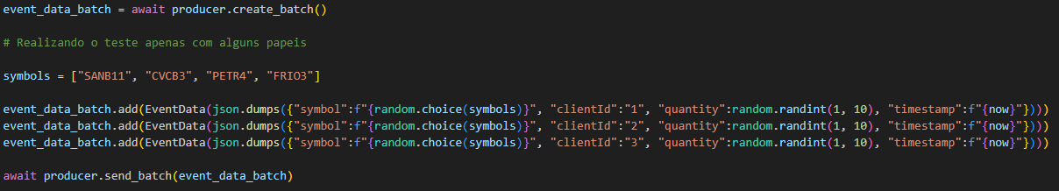
Dados Simulados – Log carteira
Para simular a postagem de mensagens de log de atualização da carteira dos clientes pelos sistemas da corretora, foi utilizada uma Function App com disparo baseado em timer.
A cada execução a função posta um evento em um tópico Event Hubs simulando uma alteração na carteira do cliente, são informados o nome da ação e a quantidade possuída naquela instante sendo ambos gerados de forma randômica.
O envio das atualizações para o tópico é feito de forma assíncrona e a frequência de envio é definida através de parâmetro no arquivo ‘config.sh’.
O tópico de destino é definido através de variáveis de ambiente para a Function App e também é obtido das configurações do projeto no ‘config.sh’.

Slide 19
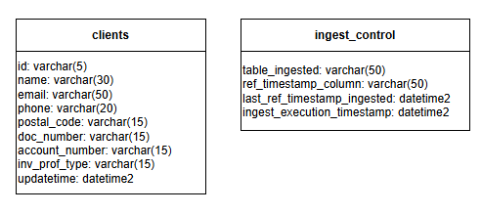
Dados Simulados – Clientes
Outras três Function Apps Python foram implementadas para a criação, inclusão e atualização da base de clientes simulados da corretora no SQL Server, todas fazendo uso da biblioteca ‘pyodbc’ para conexão com o SQL Server.
A primeira função, baseada em requisição HTTP, é invocada pelo script de implantação e cria a tabela de cadastro de clientes, uma tabela de controle e uma storage procedure usadas no controle de ingestão batch incremental.
A segunda função, também do tipo HTTP request e invocada pelo script de implantação, tem o único objetivo de fazer a carga dos clientes simulados da corretora.
A terceira função criada é baseada em timer, simula uma atualização na base de clientes para demonstrar o pipeline de ingestão batch incremental desenvolvido no Data Factory.

Slide 20
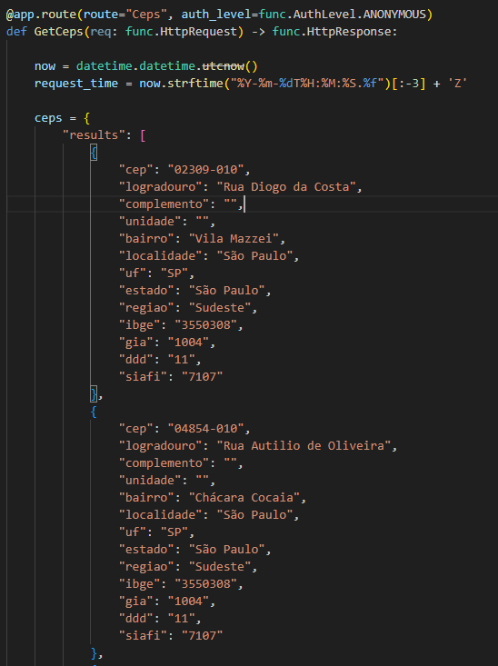
Dados Simulados – CEPs
A última Function App criada foi a responsável por simular o serviço de consulta da base de CEPs dos Correios.
Assim como no serviço de simulação de cotação das ações, o serviço simulado de consulta de CEPs também é baseado em uma Function App disparada por requisições HTTP, a resposta é um array JSON com uma pequena base de CEPs.
A simulação dos dados dos Correios foi acrescentada no case apenas para exemplificar o enriquecimento da base cadastral dos clientes da corretora com informações mais detalhadas de endereço.

Slide 21
[Desenvolvimento] Ingestão de dados

Slide 22
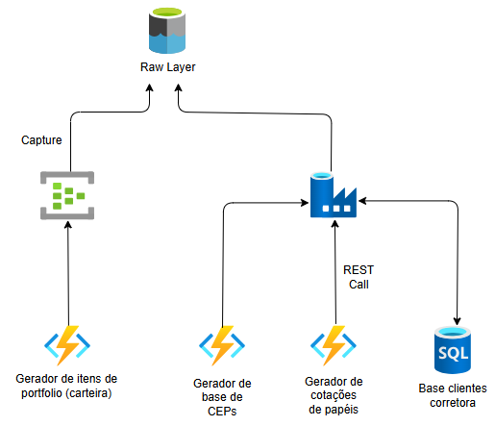
Ingestão
A ingestão das 4 fontes de dados é realizada através do uso de pipelines Data Factory e pela funcionalidade ‘Capture’ do Event Hubs.
Em todas as ingestões o destino é o diretório ‘raw’ no container e storage account definidos nos parâmetros do script de deploy.
Arquitetura de ingestão destacada:

Slide 23
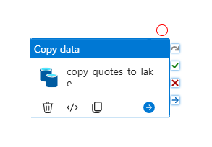
Ingestão - Cotações
A ingestão dos dados simulados das cotações das ações é feita através do pipeline ‘pipeline_stockquotes’ do Data Factory.
O pipeline invoca a URL da Function App do serviço de dados simulados de cotação, o retorno é salvo em um arquivo ‘csv’ no diretório ‘<CONTAINER_LAKE>/raw/stockquotes’ no lakehouse através de uma copy activity.
A pipeline é invocada através de uma trigger cuja recorrência de execução é configurada pelo parâmetro ‘CLIENT_QUOTE_PIPE_EXEC_INTERVAL_MINUTES’ no arquivo de configuração do deploy.

Slide 24
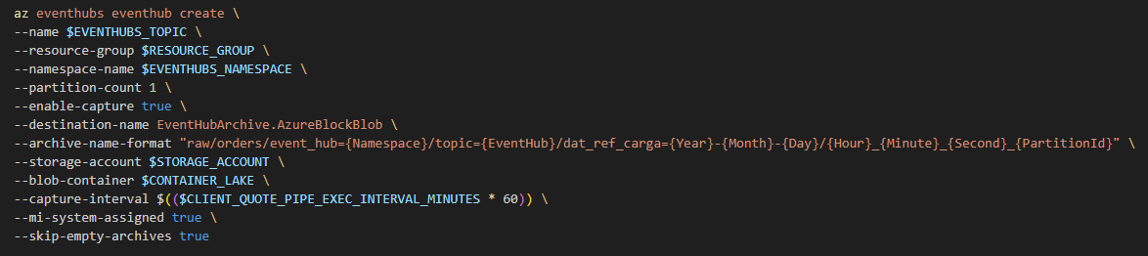
Ingestão – Log carteira
A ingestão dos dados simulados do log de atualização das carteiras é feita através da função de Capture habilitada no tópico Event Hubs, os logs são postados nesse tópico pela Function app que simula o processo.
A configuração de capture está definida para realizar a gravação dos eventos no formato ‘avro’, com janela de captura em função da frequência de geração de dados simulados.
O arquivo ‘avro’ resultante do processo de capture é salvo no diretório ‘<CONTAINER_LAKE>/raw/orders’.

Slide 25
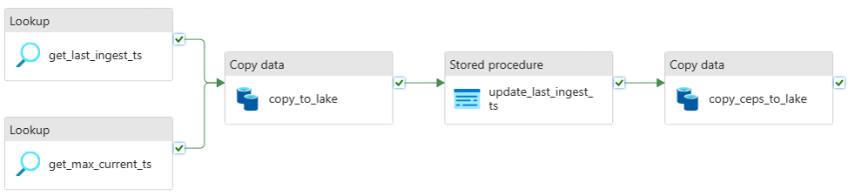
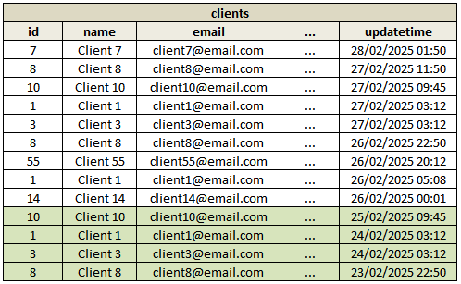
Ingestão – Clientes e CEPs
Como na prática se tratam de bases de atualização mais lenta, foi pensado em um mesmo pipeline Data Factory para ambas as ingestões, sendo o processo de ingestão dos clientes realizado primeiro e na sequência a de CEPs.
A ingestão da base de clientes é feita de forma incremental, para isso é utilizada uma tabela de controle de ingestão encontrada no database SQL de clientes que armazena o ‘checkpoint’ da ingestão e uma stored procedure para atualização desse ‘checkpoint’.
3. Grava na tabela de controle usando a SP
2. Registros ingestar
1. Obtêm da tabela de controle

Slide 26
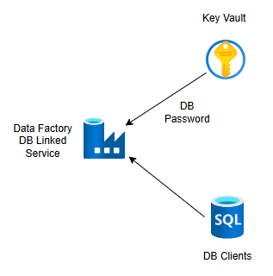
Ingestão – Clientes e CEPs
A ingestão da base de CEPs é composta por uma simples copy activity dentro do pipeline, a activity invoca a URL da Function App do serviço simulado da API dos Correios.
As copy activities de clientes e CEPs gravam os dados em formato ‘CSV’ nos respectivos diretórios do lakehouse ‘<CONTAINER_LAKE>/raw/clients’ e ‘<CONTAINER_LAKE>/raw/ceps’
A pipeline é invocada através de uma trigger cuja recorrência de execução é configurada pelo parâmetro ‘CLIENT_BASE_AND_CEPS_PIPE_EXEC_INTERVAL_MINUTES’ no arquivo de configuração do deploy.
O Azure Key Vault é utilizado no linked service que conecta a base SQL de clientes, ele possui a senha de acesso ao banco definida no script de configuração do deploy.

Slide 27
[Desenvolvimento] Processamento

Slide 28
1. Detalhe da estrutura de dados

Slide 29
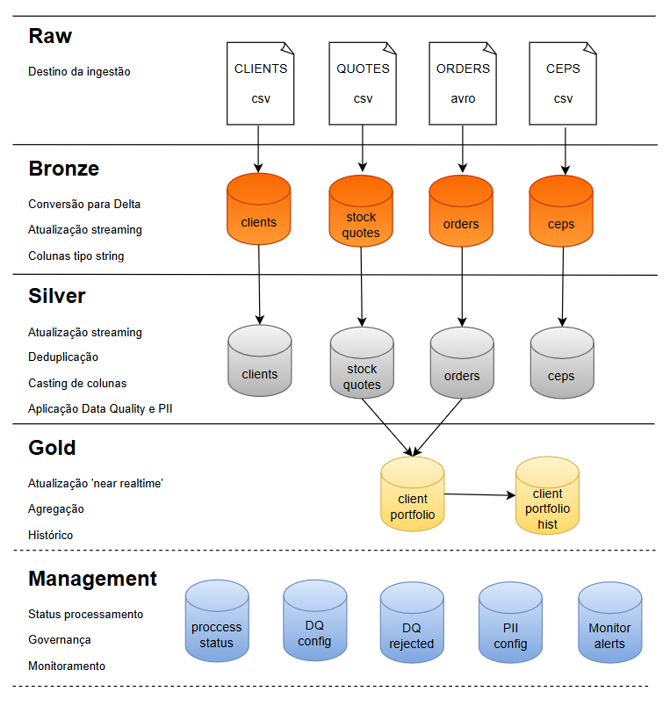
Estrutura Dados

Slide 30
2. Camada Bronze

Slide 31

Bronze
Implementada de modo a tornar o processo de carga com código reaproveitável baseado em configuração.
A classe ‘BronzeProcessor’ tem como função converter os arquivos de entrada no formato delta, mantendo seus atributos como string para tratamento posterior.
O construtor recebe os parâmetros necessários para a leitura dos dados de entrada, as transformações e frequência de gravação na tabela bronze.
Para inclusão de novas tabelas bronze no processo basta apenas a definição de seus parâmetros na configuração.

Slide 32
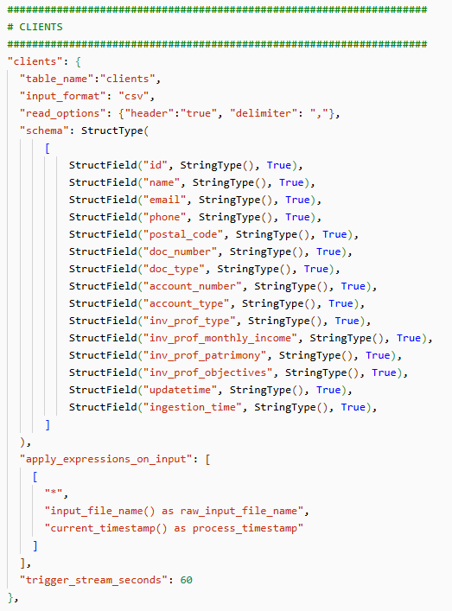
Bronze - Configuração
Configuração necessária para a construção do objeto ‘BronzeProcessor’.
1
1
Definição do nome da tabela bronze de destino, formato de entrada e opções de leitura.
Definição do schema de entrada.
Transformações a serem aplicadas e gravadas na tabela bronze de destino.
Trigger de processamento streaming.
2
2
3
3
4
4

Slide 33
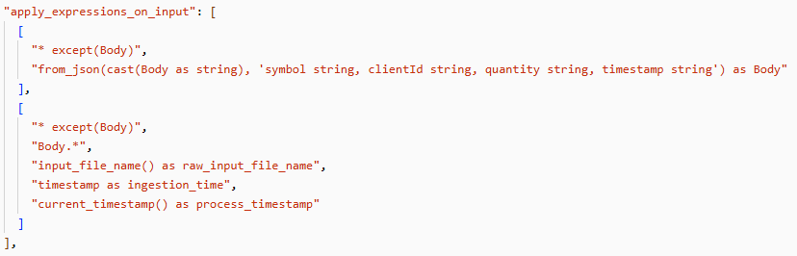
Bronze
O parâmetro ‘apply_expressions_on_input’ permite que sejam definidas transformações em cadeia nos dados de entrada, além da inclusão de colunas de metadados.
Essa funcionalidade é útil quando se é preciso um passo a mais no tratamento dos dados de entrada, como foi o caso dos arquivos no formato ‘avro’ gerados pelo Capture.
a
b
Converte os dados do Body de binário para string e realiza o parse da string json resultante.
Expande os atributos do json gerado no bloco ‘a’ definindo colunas separadas, inclui colunas adicionais de controle e metadados.

Slide 34
3. Camada Silver

Slide 35
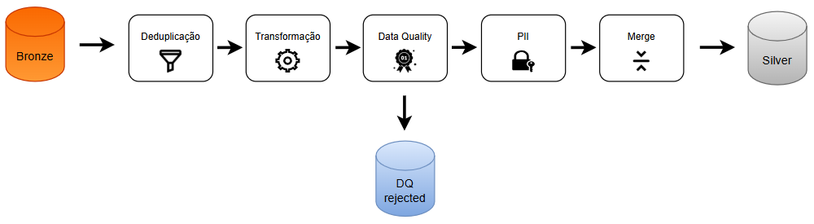
Silver
Assim como na camada bronze, o foco foi o reuso de código baseado em configuração.
A classe ‘SilverProcessor’ é a responsável pelo processamento na camada silver e dentre suas atribuições estão:
Deduplicação de registros mantendo apenas a versão mais recente;
Casting de dados;
Aplicação do processo de Data Quality;
Tratamento de dados sensíveis (PII);
Merge dos registros no destino silver.

Slide 36
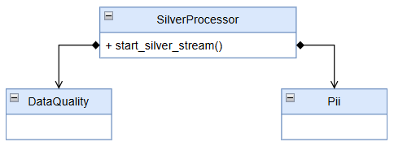
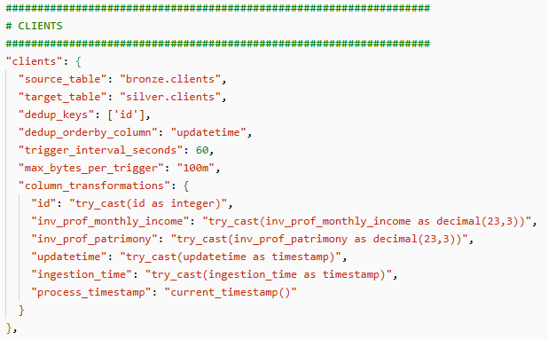
Silver
Para a aplicação dos processos de qualidade e tratamento de campos sensíveis, a classe ‘SilverProcessor’ apresenta uma composição das classes de governança ‘DataQuality’ e ‘Pii’.
Seu construtor recebe os parâmetros de configuração de carga da tabela silver alvo.
Os parâmetros definem as tabelas de origem e destino, as colunas de referência para a deduplicação e as transformações.
As transformações aplicadas basicamente realizam os castings necessários para a gravação na tabela silver alvo.

Slide 37
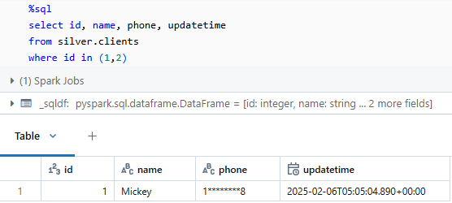
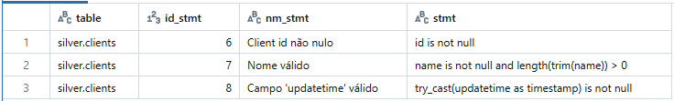
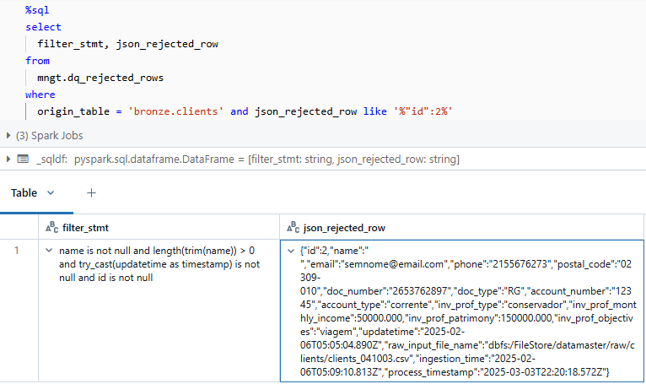
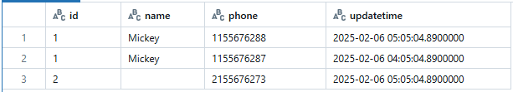
Silver
Exemplos de processamento da camada silver:
Silver config:
Registro gravado na silver:
Data Quality config:
Registro rejeitado Data Quality:
Bronze clients:

Slide 38
4. Camada Gold

Slide 39
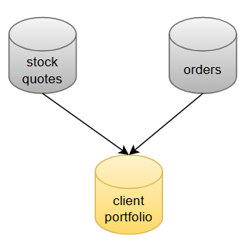
Gold – Portfolio dos clientes
Na camada gold foi construída uma visão de portfólio dos clientes da corretora.
A visão apresenta a última posição dos clientes para cada ação de sua carteira, resultado da combinação da quantidade possuída da ação e sua cotação.
Para a montagem dessa visão foram combinadas duas tabelas da camada silver, ‘stockquotes’ (cotações) e ‘orders’ (carteira).

Slide 40
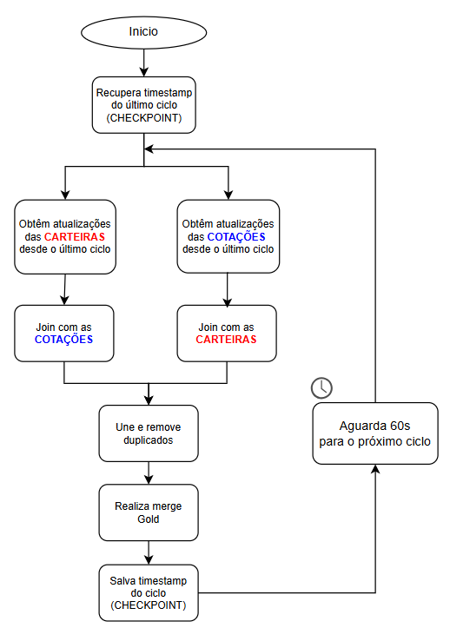
Gold – Portfolio dos clientes
Fluxo lógico carga Gold
Para a atualização da visão em tempo real foi preciso identificar alterações nas carteiras dos clientes assim como na cotação das ações.
O processo monitora essas alterações nas silvers de origem executando o join dos dados e atualizando a tabela gold a cada 60 segundos.
O monitoramento das duas tabelas de origem foi usado pois ao fixar uma referência ‘left’ na operação de join as alterações na tabela ‘right’ seriam ignoradas.

Slide 41
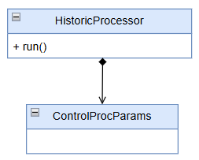
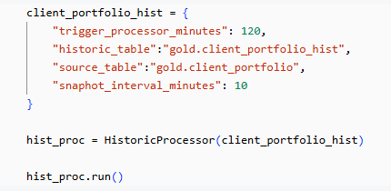
Gold – Portfolio dos clientes (Histórico)
A tabela histórica de portfólio dos clientes é gerada através da classe ‘HistoricProcessor’.
Utilizando-se do recurso ‘time travel’ das tabelas delta, a classe ‘HistoricProcessor’ é capaz de registrar as alterações históricas de qualquer tabela definida através dos parâmetros de seu construtor.
Sua principal função é acessar as versões históricas da tabela de origem e adicionar todos os registros que fazem parte dessa versão na tabela histórica de destino.
A classe foi configurada de modo a gerar o histórico da tabela gold de portfólio dos clientes.

Slide 42
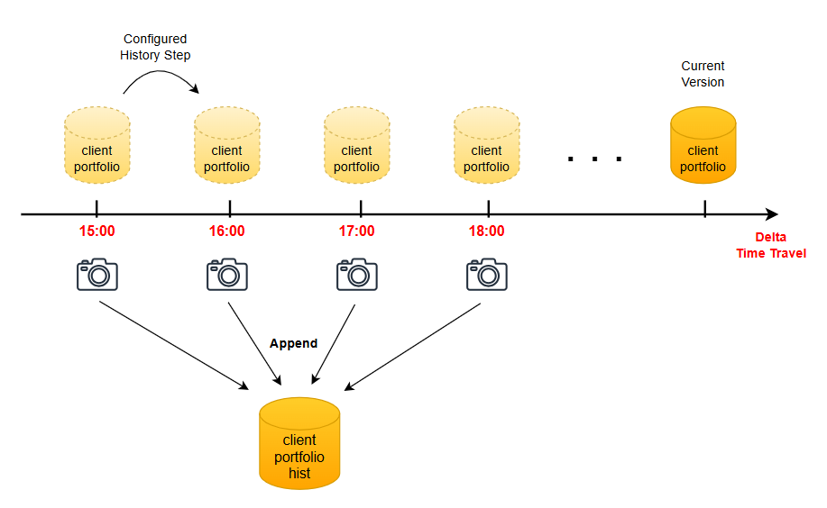
Gold – Portfolio dos clientes (Histórico)
Os parâmetros definidos para o construtor da classe ‘HistoricProcessor’ são:
Tabela de origem dos dados;
Tabela histórica de destino;
Intervalo do snapshot (intervalo de obtenção das versões);
Recorrência de execução do processo.
Diagrama esquemático de obtenção das versões através do time travel.

Slide 43
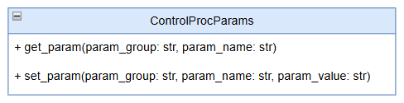
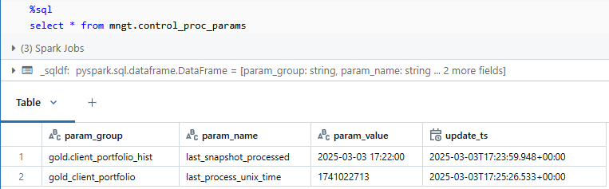
Retomada de processamento
Como os processos da camada gold não fazem uso do structured streaming, foi necessário implementar um controle de retomada de processamento próprio.
A classe ‘ControlProcParams’ gerencia parâmetros de controle de processamento para todo o pipeline usando como persistência a tabela ‘mngt.control_proc_params’.
Nessa tabela é possível estabelecer grupos de parâmetros que permitem, além de outros parâmetros, salvar estados de processamento (checkpoints) tornando possível a retomada de processos em caso de interrupções.

Slide 44
5. Governança

Slide 45
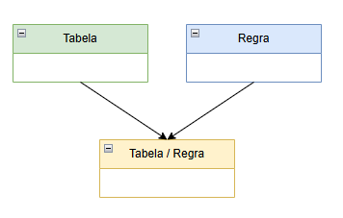
Governança – Data Quality
Uma das features do projeto é a aplicação de regras de qualidade nos dados que são carregados na camada silver.
Uma regra é um filtro a ser aplicado na tabela alvo.
Uma tabela pode possuir mais de uma regra e uma regra pode ser associada a mais de uma tabela.
Foi criado um cadastro de governança que relaciona uma tabela e suas regras de qualidade.

Slide 46

Governança – Classe DataQuality
O módulo de Data Quality é implementado através da classe python ‘DataQuality’.
Classe responsável pela interpretação e aplicação das regras de qualidade cadastradas pela governança.
Seu construtor recebe como parâmetro o nome da tabela alvo das regras.
Seu método principal, ‘filter_df_with_quality_rules’, recebe um Dataframe com os dados de origem da tabela alvo (camada bronze) e retorna um novo filtrado com as regras aplicadas.
Funcionalidades especiais:
- Detecção de atualização do cadastro de regras e aplicação imediata;
- Persistência de registros rejeitados para análise posterior e auditoria.

Slide 47
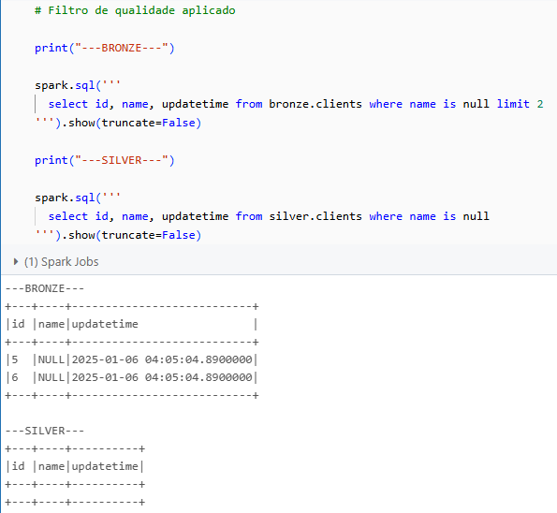
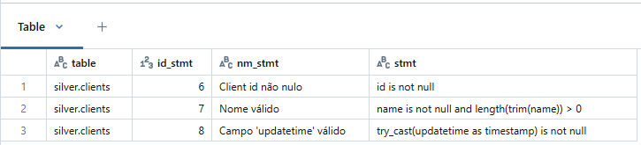
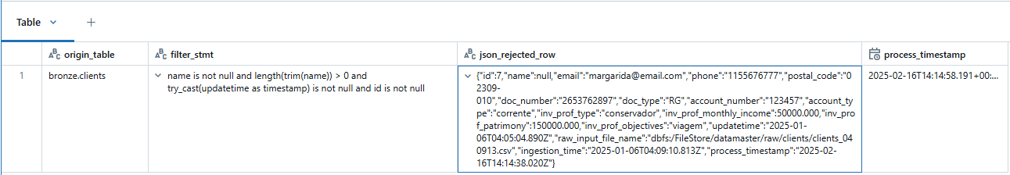
Governança – Data quality aplicado
2. Resultado das regras aplicadas
1. Regras cadastradas para a tabela silver de clientes
3. Registros rejeitados

Slide 48
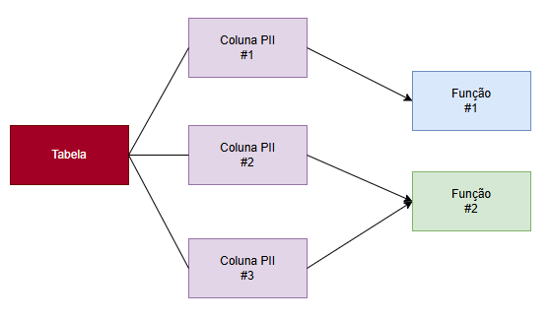
Governança – PII
A segunda funcionalidade de governança desenvolvida foi o sistema de tratamento de campos PII.
Assim como no data quality, também é aplicado na camada silver.
São configuradas ações de confidencialidade a serem aplicadas nas colunas sensíveis, como por exemplo uma função de hash ou mascaramento.
Para incluir uma nova ação não é necessário nenhuma alteração de código, basta cadastrar um novo mapeamento ‘tabela’ -> ‘coluna’ -> ‘ação’.

Slide 49
Governança – Funções de PII pré-definidas
Foram disponibilizadas cinco funções pré-definidas de confidencialidade que podem ser aplicadas às colunas mapeadas na configuração:
Função | Descrição | Exemplo
MASK_GENERIC | Aplica uma máscara genérica na coluna configurada | Bruno -> nnnnn
MASK_EMAIL | Aplica máscara de email na coluna configurada | bruno@email.com -> b*****o@email.com
MASK_PHONE | Aplica máscara de número de telefone na coluna configurada | 11 9876 5432 -> 1***********2
HASH | Aplica a função md5 na coluna configurada | 1234-5 -> ee8295d541bfaeaf90f7f78af93cdc83
REDACTED | Faz uma simples substituição do valor da coluna pelo literal '[REDACTED]' | m1nh@_s3nHA -> [REDACTED]

Slide 50

Governança – Classe Pii
O módulo de PII é implementado através da classe python ‘Pii’.
Classe responsável pela aplicação das funções de confidencialidade cadastradas para as diferentes tabelas e suas colunas.
Seu construtor recebe como parâmetro o nome da tabela alvo das funções.
Seu método principal recebe um Dataframe com os dados de origem da tabela alvo e retorna um novo com as colunas sensíveis tratadas.
Funcionalidades especiais:
- Detecção de atualização do mapeamento de funções e aplicação imediata

Slide 51
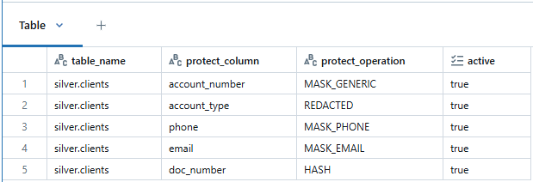
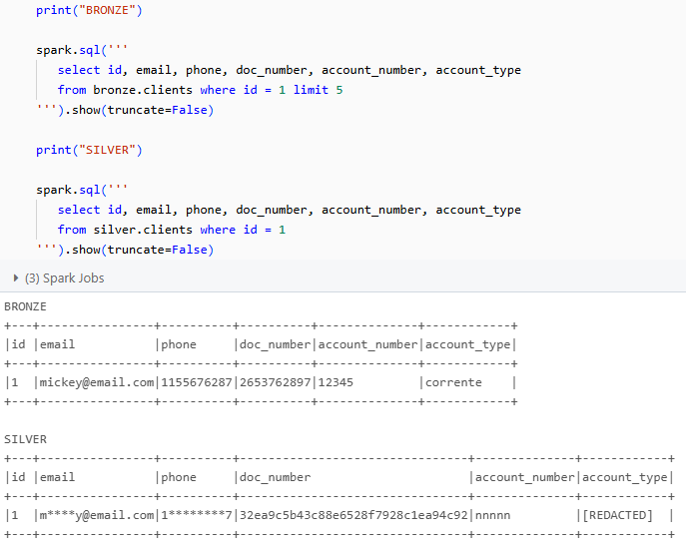
Governança – PII aplicado
Funções cadastradas para a tabela silver de clientes
2. Resultado das funções aplicadas

Slide 52
6. Monitoramento

Slide 53


Monitoramento
O monitoramento desenvolvido no projeto visou acompanhar o processamento dos dados no lake.
Foram criados dois monitores:
Monitor de atualização - Monitora o status de atualização de uma tabela.
Monitor de fluxo - Monitora os gargalos de processamento entre os steps de um fluxo de dados configurado
Ambos os monitores usam um sistema de triggers e alertas para que possam ser acompanhados os incidentes.

Slide 54
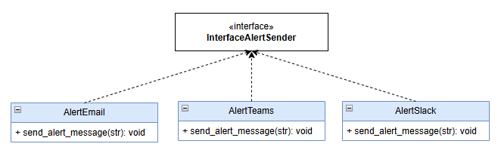
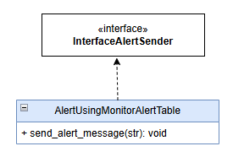
Monitoramento – Interface de alertas
O processo de monitoramento exige um canal para a notificação de alertas, com esse propósito foi definida a interface ‘InterfaceAlertSender’.
A interface define o comportamento padrão de um 'enviador' de mensagens de alerta de monitoramento.
A partir dessa interface podem ser implementadas classes concretas que fazem envio de mensagens usando o Teams, Slack, email, Kafka, ou até mesmo uma tabela.
Para o case foi implementada uma classe para a postagem de alertas em uma tabela que possui uma coluna com o id, a mensagem de alerta e um timestamp.

Slide 55
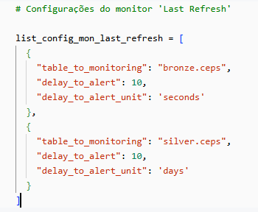
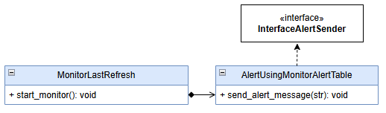
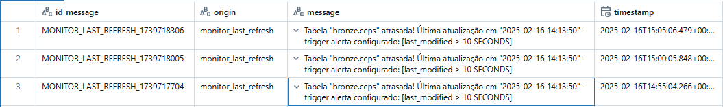
Monitoramento – Atualização de tabelas
O monitoramento realizado é implementado pela classe 'MonitorLastRefresh‘.
Verifica a última atualização de uma tabela e dispara mensagens de alerta caso a atualização tenha ocorrido em um período maior que o tempo de atraso máximo definido na configuração.
A configuração é baseada em dicionários com os atributos no formato ‘tabela’ e ‘atraso máximo’.
As mensagens de alerta são gravadas em tabela através de uma composição com a classe 'AlertUsingMonitorAlertsTable‘.

Slide 56

Monitoramento – Fluxo
O monitoramento realizado é implementado pela classe 'MonitorDataFlow‘.
Verifica o atraso que existe entre a entrega dos dados entre um step e outro do fluxo definido na sua configuração.
Para o case foi configurado um fluxo para monitoramento da evolução dos dados através das camadas bronze, silver e gold, sendo cada camada identificada com um step distinto.
Assim como o monitor de atualização de tabelas, sua configuração é baseada em dicionário e faz alertas através de uma composição com a classe 'AlertUsingMonitorAlertsTable‘.

Slide 57
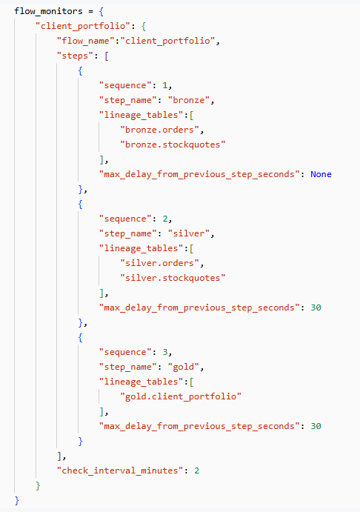
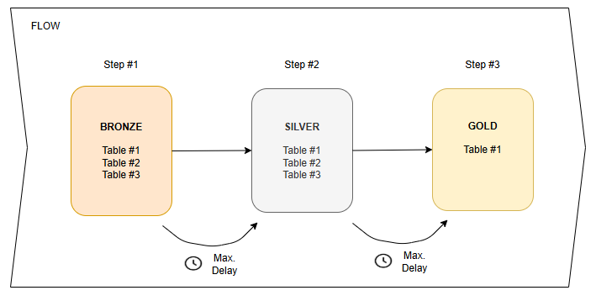
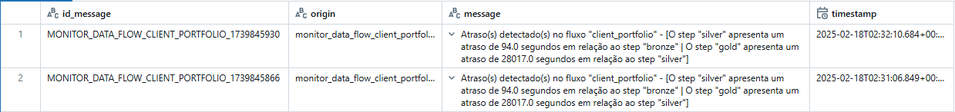
Monitoramento – Fluxo
Cada fluxo a ser monitorado deve informar os seus steps, quais tabelas pertencem a cada step e qual o atraso máximo entre um step e outro para que os alertas sejam enviados.

Slide 58
Custo de execução

Slide 59

Custo de execução
Custo dos principais recursos para uma execução com duração de 1 hora.

Slide 60
Oportunidades de melhoria

Slide 61
Oportunidades
Deploy de recursos Azure utilizando ARM templates ou Terraform.
Utilização de service principal para execução de jobs Databricks.
Substituir uso de capture nos event hubs por job databricks lendo diretamente o tópico de ingestão dos status da carteira dos clientes pois o capture é um dos recursos mais caros dentro do projeto.
Usar variáveis globais no data factory e definir seus valores usando Azure CLI, substituir pelo processo atual que usa awk e json templates para definir parâmetros para os elementos ADF.
Implementação de CRUD para cadastro de regras de qualidade e Pii columns com uso de Flask.
Registro dos dados aferidos dos monitores para geração de dashboards de back office e assim identificar padrões, tendências ou anomalias.
Implementar interface de envio de notificações de monitoramento para Slack ou Teams.

